Slide 1


Slide 2
Цель: Продолжать расширять знания детей о Масленице как о русском народном празднике.
Задачи:
Образовательные
*формировать у детей понятие о традициях празднования Масленицы
* закрепить последовательность дней масленичной недели, традиционных развлечениях в эти дни
* расширять и активизировать словарь: заигрыш, лакомка, разгул, посиделки, прощённое воскресенье
Развивающие
*развивать логическое мышление, память
*развивать глазомер, мелкую и общую маторику
*развивать речь, познавательную активность
Воспитательные
*воспитывать у детей любовь, уважение к традициям и обычаям русского народа
*воспитывать интерес к русскому фольклору
*воспитывать навыки сотрудничества и взаимодействия в совместной деятельности.
Интеграция образовательных областей:
познание, коммуникация,
музыка, здоровье, социализация

Slide 3
Педагогические технологии
технология музыкального воздействия
информационно - коммуникативная технология
игровые технологии
мнемотехника
Оборудование:
- ТСО (ноутбук, проектор, магнитофон, диски). Аудиозаписи: народные, П.Чайковский - Времена года, Февраль: Масленица.
Костюмы (Скоморохов, сарафаны, рубашки)
Оформление зала (воздушные шарики, ленточки, изба, забор, печь, рушники ,половики, кухонная утварь - чугунок, ухват, скатерть, ложки деревянные и т.д. )
- Материал для заданий: Листы бумаги в форме сковороды с не закрашенным кругом в середине. Цветные карандаши. Листы бумаги с нарисованной снежной крепостью в одной части и снежками в другой. Круги и полоски из бумаги желтого цвета, оборудование для аппликации. Русский платок и колокольчик. Две сковороди, лопатки, блины, тарелки для "блинной" эстафеты. Блины для танца; Блины разрезанные пополам для пословиц.
Предварительная работа:
Рассматривание иллюстраций народных гуляний, знакомство с утварью быта крестьян прошлого века. Слушание русской народной музыки. Знакомство детей с поговорками, стихами, песнями, играми, пословицами. В Центре в день проведения Масленицы под руководством инструктора по труду пекутся блины для детей.

Slide 4
Ход занятия:
Скоморохи встречают в холе детей и гостей
Скоморох 1:
Добрый день, гости дорогие,
Жданные, званные и желанные.
Скоморох 2:
Здравствуйте, молодки! Здравствуйте, лебёдки!
Ребята – молодцы, весёлые удальцы!
Скоморох 1:
Почтенные и молодые. Полные и худые.
Мы рады гостям, как добрым вестям!
Скоморох 2:
- Добро пожаловать! Всех привечаем, душевно встречаем!
С нами лучше веселиться, А без нас праздник никуда не годиться.
Скоморох 1:
- Приходите все без стеснения:
Билетов не надо. Предъявите хорошее настроение!
Скоморохи всех пускают в музыкальный зал. (вход в зал украшен цветными лентами и воздушными шариками)
Зал украшен в русском стиле. (Изба, печь, половики, чугунок, ухват, рушники)
Скоморох 2:(говорит в музыкальном зале, перед началом занятия).
- Удобно ли вам, гости дорогие? Всем ли видно?
Всем ли слышно? Всем ли места хватило?

Slide 5
Воспитатель: Наше занятие посвящено проводам зимы и называется
«С Масленицей!». Мы Масленицу встречаем, зиму провожаем, весну закликаем!
- Ребята, кто мне скажет, что это за праздник - Масленица?
(Ответы детей)
- Мы сейчас с вами всё узнаем об этом празднике. Смотрите на "волшебный экран".

Slide 6


Slide 7


Slide 8


Slide 10
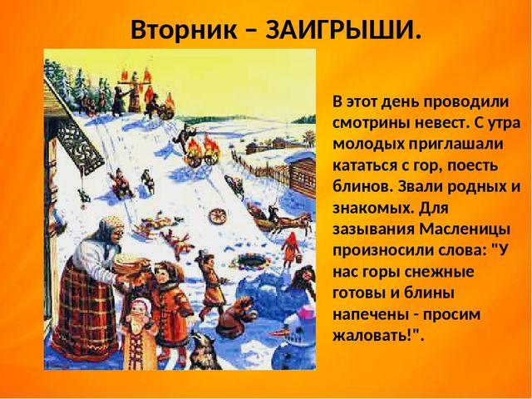

Slide 12
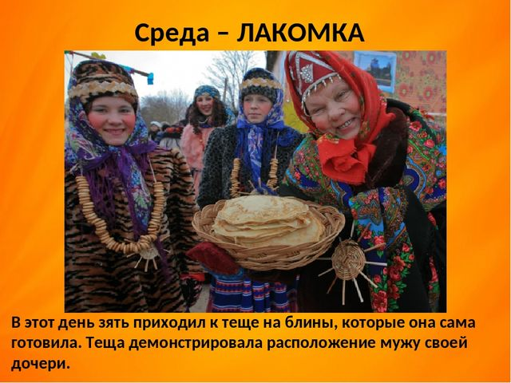

Slide 14


Slide 16


Slide 18
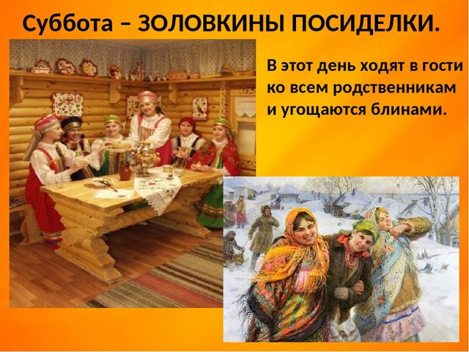

Slide 20


